Slide 1
Тақырыбы:
Қазақстан моңғол жаулаушылығы дәуірінде (ХІІІ ғ)
Алтын Орда (1243-ХҮғ. ортасы)
ХІҮ-ХҮ ғғ. Ортағасырлық мемлекеттер

Slide 2
жоспары:
1. Монғол империясының құрылуы.
2. Алтын орданың құрылуы.
3. Ақ Орда және Көк Орда мемлекеттері
4.Моғолстан (ХІҮ ғ. ортасы - ХҮІ ғ. басы)
Көшпелі өзбектер мемлекеті (1428-1468жж.)
Ноғай Ордасы (ХІҮғ. Соңы-ХҮ ғ.)
Сібір хандығы (ХҮғ. соңы-ХҮІғ.)

Slide 3
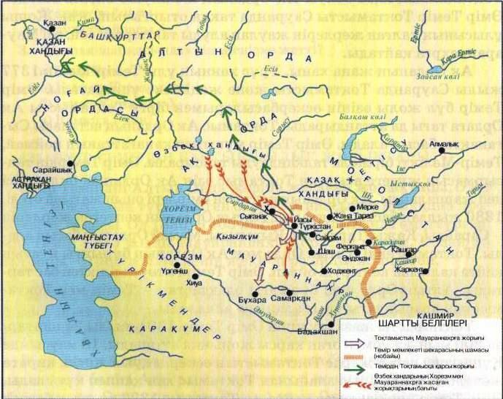
XII – XV ғасырдың бірінші жартысындағы Қазақстан

Slide 4
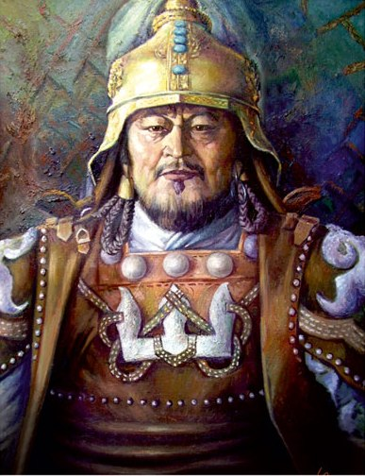
МОҢҒОЛ ИМПЕРИЯСЫНЫҢ ҚҰРЫЛУЫ:
Ұлы ханның шын есімі: Темүжін Есугейұлы
Туған жері : Моңғолияның Кендітау аймағындағы ОНОН өзенінің жағасындағы, Болдоң деген жерде.
Темүжін 9 жасқа толған кезде әкесі татарлар қолынан қаза табады.
1206 жылы ОНОН мен КЕРУЛЕН өзенінің жағасында өткізілген Темүжінді жақтайтын көш Моңғолдардың Қазақстан жерін жаулап алуы пелі шонжарлардың құрылтайында Темүжінді хан сайлайды.
ШЫҢҒЫС ХАН
(1155-1227)

Slide 5

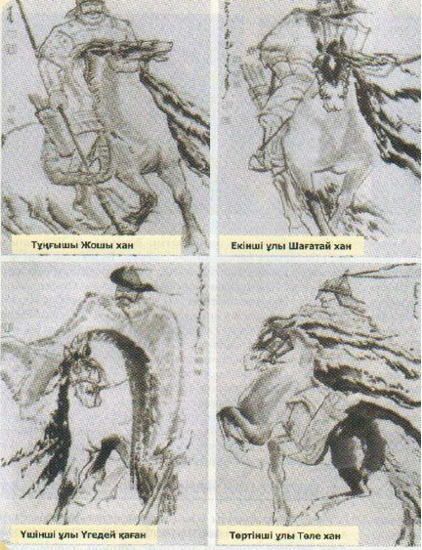
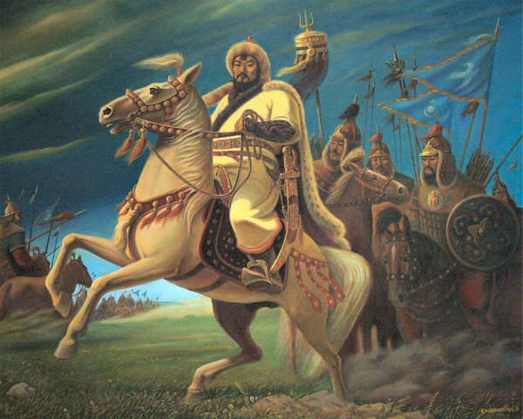
Шыңғыс хан ұлдары
Тұңғышы Жошы хан
Екінші ұлы Шағатай хан
Үшінші ұлы Үгедей қаған
Төртінші ұлы Үгедей хан

Slide 6
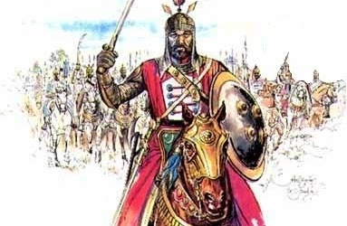
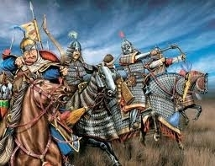
МОҢҒОЛ ИМПЕРИЯСЫНЫҢ ҚҰРЫЛУЫ:
Керей ханы Торы: “Моңғолдарды жеңіске жеткізетін Жеңісхан болсын”, - деп бата берген. Сол “жеңісхан” деген сөз моңғолша “Шыңғыс хан” болып аталып кеткен.
1206 жылы барлық моңғол тайпаларының бас қосқан ұлы құрылтайында Монғол империясы құрылып, оның ұлы хан болып Шыңғыс хан сайланады.

Slide 7
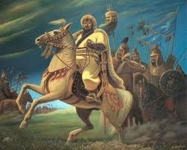
Моңғол мемлекетінің саяси құрылымы
«Яса» («Жаса») Жазбаша құқықтық нормалар мен заң ережелері
Ұлы хан
Шыңғыс ұрпақтары
Ұлы хан мемлекет басшысы ретінде әскери заң шығарды және әкімшілік билік жүргізді
Құрылтай
Ірі әскери мәселелер, ішкі саясат, Шыңғыс ұрпақтары арасында өлкелерді бөлу мәселелері шешілді.
Аймақтарды басқару үшін –дарғы бекеттер,
тамғаш және басқақтар тағайындалды

Slide 8
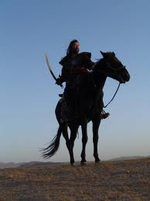
Моңғол мемлекетінің қоғамдық құрылысы
1. Моңғол мемлекетін -Шыңғыс хан жеке басқарды.
2.Империяны 95 түмен әкімшілік билікке бөлді.
3.Әрбір түменде 10 мыңдай адам болды.
Аймақтар мен түмендерді және мыңдықтарды басқару Шыңғыс ханның ең жақын туыстары мен қолдаушы ақсүйек- нояндарға тапсырылды.
ҚОҒАМДЫҚ ҚҰРЫЛЫСЫ
4.Әрбір мыңдық он жүздіктен .
5.Әрбір жүздіктер ондықтардан тұрды.
7. Шыңғыс ханды қорғайтын жасауыл – кешіктен деп аталады
6. Басқару
жүйесі ондықтан басталды
8. Түмендер
аймаққа бөлінді

Slide 9
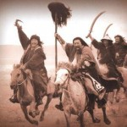
Монғолия аумағы мен халқы үш әскери
әкімшілік аймаққа бөлінді.
Сол қанат (Жоңғар)
Орталық қанат (Кул) деп аталады.
Оң қанат (Барунғар)
Мемлекетінің басты заңы “Жасақ” (ЯСА) деп аталады. Бұл екі бөлімнен тұрған:
Бірінші бөлім: Шыңғыс ханның өзі айтқан нақыл сөздері мен ел басқарудағы кейбір басты мәселелер жөніндегі шешімдерден тұрды.
Екінші бөлім: Әскери, азаматтық істерді орындаудағы жалпы заңдар мен оларды орындалмағандарды жазалаудың түрлі ережелерінен құралды.
“Жасақ” бойынша өкімет билігінің жоғарғы органы : “құрылтай” болды:
Ол жылына бір рет жаз айында шақырылды;
Онда басты мәселе – алдағы болатын соғыстың жоспары талқыланады.

Slide 10
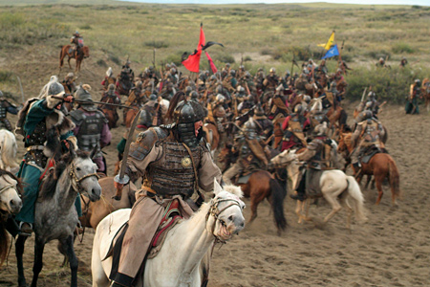
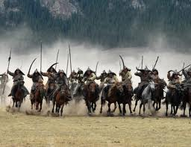
Моңғолдардың Қазақстан жерлерін жаулап алуы
Моңғолдардың алғашқы жаулап алудың құрбаны болған:
Сібір жерлері
1207 – 1208 жылдардың қысында Шыңғыс- ханның үлкен баласы Жошы Енисей қырғыздарын және Сібірдің оңтүстігінең басқа да «орман» халықтарын бағындырды.
1207 – 1209 жылдары Шыңғыс-хан бастаған моңғолдар танғұттық
Си – Ся мемлекетін жойып, шапқыншылықпен басып алса, одан кейін
Ұйғырларды өздеріне тәуелді етті, ұйғырлардың басқарушысы Идиқұт
Баршық өзін Шыңғыс-ханның вассалы деп таныды.
1215 жылы олар сол кезде Цзинь мемлекетінің астанасы болған Чжундуды (Пекинді) басып алды.
1227 жылдың қарсыңында Қытай империясы Хуанхэ өзенінің солтүстік
жағындағы бүкіл иелігіне іс жүзінде айырылды.

Slide 11
Моңғолдардың Қазақстанға жорығы
Шыңғыс хан
Найман
Жалайыр
Керей
сияқты Монғолия жеріндегі түрік тілдес хандықтарды қол астына қаратып, көрші жатқан елдерді жаулап ала бастайды.

Slide 12
Моңғолдардың Қазақстан жерлерін жаулап алуы
1207-1209 жылдары Шыңғыс хан таңғұттардың мемлекетін, одан кейін турфан, кінәздіктерін өзіне қаратып, ұйғырларды бағындырады.
1211-1215 жылдар аралығында Қытай жерін басып алып, олардың тас атып дуал құлататын, от лақтырып өрт шығаратын соғыс техникаларын қолға түсіреді.
Өзіне көрші жатқан жерлерді жаулап болған Шыңғыс хан енді Орталық Азиямен Қазақстанға көз тігеді.
1217 жылы Күшліктің Жетісудағы иеліктерін басып алуға Жебе Ноянды аттандырады.
Жебе Ноян бастаған Моңғолдар діни қысым жасамау ұраның басшылыққа алды.

Slide 13
Моңғолдардың Қазақстан жерлерін жаулап алуы
Күшліктің мұсылман дінің жақтаушыларға тізе батырып отырған кезінде сай келген бұл жергілікті халылықтан қолдау тауып, Моңғолдарды құшақ жая қарсы алады.
Моңғолдар 1218 жылы Жетісу жеріне енеді.
Шығыс Түркістан мен Жетісуды басып алғаннан кейін, Қазақстанның оңтүстігі мен Орта Азияға жол ашылады. Оның басты себебі:
  1218 жылы Шыңғыс хан жіберген 450 адамы бар 500 түйелік сауда керуені Отырар қаласына келіп жетеді.
  Керуеннің сауда жұмысынан гөрі жансыздық іс – әрекетті мақсат еткені білген Отырар билеушісі Ғайырхан Хорезм шах пен келісе отырып, керуенді тұтқындап, адамдарын қырғына ұшыратады. Бұны тарихта – “Отырар опаты” дейді.

Slide 14
Моңғолдардың Қазақстан жерлерін жаулап алуы
1219 жылы ұзын саны 150 мыңға жететін қолы Ертістен Сырдарияға қарай жылжыды. Жошы Сырдарияны бойлап, Қыпшақ даласына бағыттады:
Ашнас (Аснас) – 15 күн қарсыласты
Отырар қаласы
6 ай қарсыласты
Сығанақ қаласы -
3 ай
Шағатай мен Үгедей – Отырарды қоршауға алды;
Хорезм шах көмекке жіберген Қараша хажиб - Моңғолдарға беріліп, қақпаны ашқаннан кейін, қала жеңіліске ұшыраған.

Slide 15
Моңғолдардың Қазақстан жерлерін жаулап алуы
Шыңғыс хан мен кіші баласы Төле екеуі Бұхара қаласына бет алады.
1219-1220 жылдары Сыр бойындағы қалалар толығымен монғолдардың иелігіне көшеді.
1219-1221 жылдары Шыңғыс хан Орта Азияны басып алды.
1219-1224 жылдары Шыңғыс хан Орта Азия мен Қазақстанды толығымен басып алды.
Жаулап алудың зардаптары:
Моңғол шапқыншылығының зардаптары орасан зор болды.
Жетісу аймағында шапқыншылыққа дейін 200-ден астам елді мекендер болса, одан кейінгі XII – XIV ғасырларда аймақта бар жоғы 20- ға жуық қала мен қоныс жайлар қалған.

Slide 16
Ұлыстардың құрылуы
Шыңғыс хан жаулап алған жерлерін өзінің төрт баласына бөліп береді. Қазақстан жері оның үш баласының қол астына қарады. Бөліп берілген жерлер ұлыс деп аталады.
Жошы ұлысына – Шығысы Ертіс өзенінен – батысы Еуропа жерлеріне дейін.
Шағатай ұлысына – Оңтүстік – Шығыс Қазақстан (Жетісу аймағы ) мен Орта Азия жерлері берілген.
Ұлыстың орталығы - Алмалық (Алматы маңы )
Жазғы ордасы - Құяш (Іле бойында)
Үгедей ұлысына – Батыс Монғолия мен Алтай, Тарбағатай, Ертістің жоғары ағысы бойындағы жерлер қараған.
Ол ұлы хан атағын алғаннан кейін Орхонда, Қарақорымда тұрған.
Төле ұлысы – Монғолияның өз жері.
1259 жылы ұлы хан Мөңке қайтыс болған соң, Шыңғыс тұқымдарының арасындағы талас шиеленісе бастаған.

Slide 17
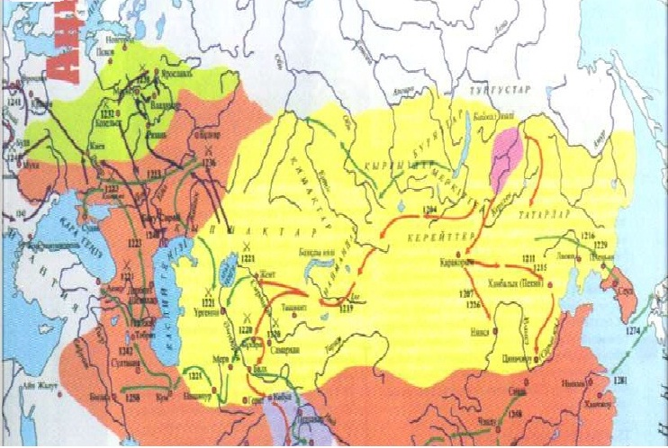
Шыңғыс хан және оның ұрпақтарының
жаулап алған жерлері

Slide 18
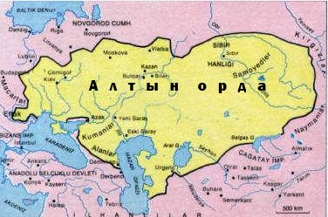
АЛТЫН ОРДА
(Xiii ғ.ортасы – XV ғ.ортасы)
Алтын орда – Жошы ұлысының орнына құрылған мемлекеттердің бірі.
Жошы ханның баласы Батый (Бату) ханның кезінде Орда Алтай тауынан Дунай өзеніне дейінгі ұлан-ғайыр жерді алып жатқан үлкен мемлекет болды

Slide 19
Алтын орданың құрылуы
Алғашқы орталығы: Сарай – Бату (Еділ бойында)
Кейінгі орталығы: Сарай – Беркеге көшірілген
XVI ғасырда орыс деректерінде “Алтын орда” атауы атала бастады.
Ол үш ордаға бөлінді:
Алтын босағалы Алтын Орда (Батый)
Болат босағалы Боз Орда (Шайбани)
Күміс босағалы Ақ Орда (Орда Ежен)
Алтын Орданын негізін қалаушы:
Батый хан (1227 – 1255 ж.ж).
Парсы тарихшысы Жувейни еңбегінде Батый ханның әділдігі туралы былай деп жазған: «Оның ордасына саудагерлер барлық жерлерден келіп жатты. Олар түрлі тауарларды әкеледі. Ол тауарлардың барлығын алғызып, оның үстіне бағаны артығымен төлетіп отырған».

Slide 20
Алтын орда мемлекеті
Алтын орданың күшеюі
1235 жылы бүкіл монғолдық құрылтайда Батысқа жорық жасауда шешім қабылдаған кезден бастап Батыйдың есімі тарихи деректерде айтыла бастайды
Батысқа жасалған жорық 7 жылға (1236 – 1242 ж.ж) созылған.
Осы жорықтар нәтижесінде Батыс елдерін жаулап алып, Алтын Орданың шекарасын батысқа қарай кеңейтіп, кушейе түскен. Осыдан кейін:
Солтүстік Кавказ;
Қырым бойы;
Орыс кінәздіктері;
Шығыс Еуропа елдері тәуелді болып, Алтын ордаға алым – салық төлеп отыруға мәжбүр болған.
Алтын орда саяси және экономикалық жағынан Берке мен Өзбек хандарының кезінде жақсы дамыған.
Әсіресе Беркенің кезінде Алтын орда мен Египет сұлтаны Бейбарыс арасындағы байланыс күшейе түседі.
Қазақ даласынан Египет еліне құлдыққа сатылып барған Бейбарыс Мәмлүк мемлекетінің төртінші сұлтаны болған.
Мемлекеттік билік басына келгеннен кейін Ислам дінінің өркендеуіне атсалысты.

Slide 21
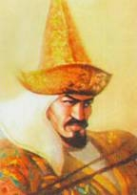
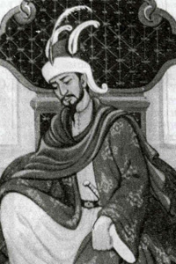
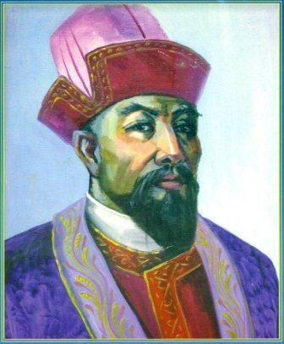
Алтын орда хандары
Жошы хан Берке хан Жәнібек хан

Slide 22
Алтын орда мемлекеті
Берке хан (1256 – 1266 ж.ж)
1262 жылы Египет сұлтаны Бейбарыс Алтын Орда ханы Беркемен өзара достық қарым – қатынас орнату үшін өз елшісін жібереді.
Орда беделінің өскендігін көрсететін бір жағдай – Берке ханның Монғол империясына тәуелділігін мойындамай, бүкіл монғолдық құрылтайға қатысудан бас тартуы.
Берке хан – Алтын орданы одан әрі күшейте түсу үшін мұсылман дінін қабылдайды. Әзірбайжан жерінде мешіт салдырады.
Орта Азияда мұсылман дінінің орталығы болған – Үргеніш, Бұхара қалаларымен байланыста күшейтеді.
1266 жылы Берке хан Кавказ жеріне жорықта қаза табады.

Slide 23

Алтын орда мемлекеті
Меңгу – Темір (1266 – 1280 ж.ж)
1271 жылы Меңгу – Темір хан өзінің Египетпен байланысына кедергі жасауға тырысып отырған екі елдің арасындағы Византияға қарсы жорыққа шығады.
Өз атынан теңге соқтырады.
Меңгу – Темір таңбасы.

Slide 24
Алтын орда мемлекеті
Тохты хан (1290 – 1312 ж.ж)
Алтын орданың саяси жағынан мемлекеттік беделінің көтерілуіне зор үлесін қосқан.
Иран, Кавказ елдерімен сауда байланысын жандырып, Египет мәмлүктерімен тығыз қарым – қатынаста болған.
Алтын орданың гүлденген кезі Өзбек хан (1312 – 1342 ж.ж) мен оның баласы Жәнібек ханның (1342 – 1357 ж.ж) билік еткен тұстары болды.
Өзбек хан қалалық өмірдің дамуына қатты көңіл бөлген.
Сарай – Беркеге жаңа ғимараттар мен мешіт салдырып, қаланы көркейткен.
Қалаларда медресе салдырып, мұсылман дінінің таралуына себебін тигізген.
Өзбек хан Египет сұлтанына жазған хатында өз елінде дінсіздердің азайғанын хабарлаған.
Өзбек ханның кезінде 1312 жылы мұсылман діні – мемлекеттік дін болып жарияланды.

Slide 25
Алтын орданың қоғамдық
құрылысы
Хандық өкімет хан ұрпақарының иелігі болып табылады.
Алтын Орда хандары Ислам дінін қабылдағаннан кейін іс жүргізу жұмыстарын түрік жазуымен орта ғасырдағы ұйғыр жазуымен жүргізген.
Білекшілер – Хатшылар (жазу істерін, іс қағаздарды жүргізді).
Мемлекет ұлыстарға, ал ұлыстар ұсақ үлестерге бөліп басқарылған:
Әмір – Ұлыстың аумақтық бөліктерін билеушілері.
Беклербек – әскери істерді басқарды (нояндар бағынған).
Уәзір – азаматтық билікті жүргізді.
Ноян – тайпа көсемі (мыңдықтар бағынған).
Мәлік – жергілікті билік басшысы (түркі әулеттерінен шыққан).
Даруғалар – салық жинаумен шұғылданды. Сонымен қатар халық санағын өткізу, әскер жинау, байланыс қатынасын ұйымдастыру сияқты жұмыстарды атқарған.
Басқақтар – жергілікті халыққа әскер бақылау жүргізді, кейбір жерлерде салық жинаумен де айналысты.

Slide 26

Алтын орданың әлсіреуі
XIV ғасырдың ІІ жартысында Алтын Орда ішінде алауыздық күшейеді.
1357 – 1380 жылдар арасында 20 хан ауысты.
XIV ғасырдың 60 жылдардың өзінде мемлекеттін астанасы Сарайда бір жылдың ішінде төрт хан ауысады.
Ішкі саяси жағдай әлсіреді.
Бұны тарихта «Ұлы дүрбелең» кезеңі деп атайды.
Осындай ішкі талас – тартыстан әлсіреген Алтын Орда:
1380 жылы Куликово даласында Мамай қолбасшылық еткен әскер Дмитрий Донской бастаған орыс әскерінен жеңіледі.
Осы шайқастан кейін Алтын Орда мүлде әлсірейді.
Бұл әлсіздікті пайдаланған Жошы ханның екінші бір ұрпағы Тоқтамыс Әмір Темірдің көмегімен Алтын Орданың билігін өз қолына алған.
XIV ғасырдың ІІ жартысында Алтын Орда ішінде алауыздық күшейеді.
1357 – 1380 жылдар арасында 20 хан ауысты.
XIV ғасырдың 60 жылдардың өзінде мемлекеттін астанасы Сарайда бір жылдың ішінде төрт хан ауысады.
Ішкі саяси жағдай әлсіреді.
Бұны тарихта «Ұлы дүрбелең» кезеңі деп атайды.
Осындай ішкі талас – тартыстан әлсіреген Алтын Орда:
1380 жылы Куликово даласында Мамай қолбасшылық еткен әскер Дмитрий Донской бастаған орыс әскерінен жеңіледі.
Осы шайқастан кейін Алтын Орда мүлде әлсірейді.
Бұл әлсіздікті пайдаланған Жошы ханның екінші бір ұрпағы Тоқтамыс Әмір Темірдің көмегімен Алтын Орданың билігін өз қолына алған.

Slide 27

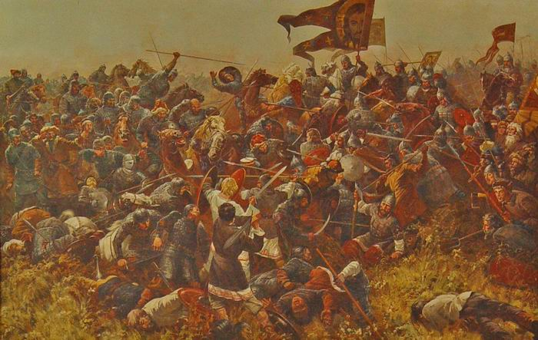
Алтын орда мемлекеті
Куликово шайқасы

Slide 28
Алтын орда мемлекеті
Мауараннахр мен Кавказ елдеріне бірнеше рет жорық жасайды.
Әмір Темір Тоқтамыстың өзіне жасаған опасыздығы үшін, Алтын ордаға бірнеше рет шабуыл жасап, өзі әлсіреп тұрған мемлекетті бас көтере алмастай етіп талқандайды.
Алтын орда XV ғасырдың ортасында:
Ақ Орда;
Ноғай Ордасы;
Сібір;
Қазан;
Қырым;
Астрахан хандықтары болып бөлініп кетеді.
1502 жылы соңғы билеуші Шейх Ахмет өлгеннен кейін Алтын Орда мемлекет ретінде жойылады.

Slide 29
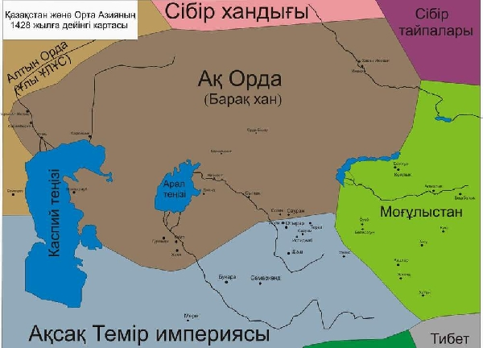

Slide 30
АҚ ОРДА МЕМЛЕКЕТІ

Slide 31
Ақ орда мемлекетінің әлеуметтік-саяси құрылымы.
Билік иелерінің алдыңғы қатарына Шыңғыс ұрпақтары тұрады.
Екінші қатарда ру-тайпалардың көсемдері болды.
Хандық биліктің ең жоғары өкілдері хандар,сұлтандар, оғландар болды.
Бұлар тайпалар мен ру билеушілерінің қызметіне сүйенді.
Мемлекеттік істер хан кеңесінде шешімін тапты.
Хандық өкіметтің басқару аппаратын атқарушы-Бек.
Әділ үкім шығарушы- Би.
Моңғолдың бай-шонжарлары- Ноян.
Хас батыры- Баһадүр.
Қарапайым халық- Қараша.

Slide 32
Жер иеленудің түрлері.
Мемлеттік жер- мемлекетік жер тікелей хандардың қарамағындағы жерлер.
Інжулік- Шыңғыс тұқымдарының жасау ретінде алған жерлері.
Вақфтық- дін иелерінің жерлері.
Мүліктік жерлер- шаруалардың отырықшылық аудандардағы егіншілік жерлері.

Slide 33
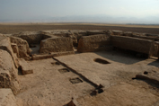
Жер иеленудің түрлері
Сойырғал- сый жерлер, ол әскери немесе мемлекеттік басқару ісінде ханға адал қызмет істегендерге берілген.

Slide 34
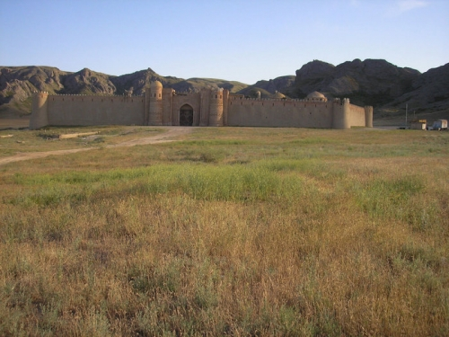
Ежелгі Ақ орда жері

Slide 35
Салық түрлері және міндеткерліктер.
Тағар- әскерлерді азық- түлікпен қамтамасыз ету үшін жиналатын салық.
Қалам- жер көлеміне байланысты салық.
Құшыр- жан басына және мал басына салынатын салық (1/10).
Құшыр (2)- мал өсірушілерден жиналатын негізгі салық.
Зекет- мал салығы (1/40).
Харадж, баж- отырықшы егіншілер мен саудагерлерге салынған.
Соғым, Сыбаға, Сауын- көшпелі аудандардағы малға байланысты төлем. Яғни, міндеткерлік жұмыстар атқарған.

Slide 36
Қоғамдық және әкімшілік құрылысы.
Тағар- әскерлерді азық- түлікпен қамтамасыз ету үшін жиналатын салық.
Қалам- жер көлеміне байланысты салық.
Құшыр- жан басына және мал басына салынатын салық (1/10).
Құшыр (2)- мал өсірушілерден жиналатын негізгі салық.
Зекет- мал салығы (1/40).
Харадж, баж- отырықшы егіншілер мен саудагерлерге салынған.
Соғым, Сыбаға, Сауын- көшпелі аудандардағы малға байланысты төлем. Яғни, міндеткерлік жұмыстар атқарған.

Slide 37
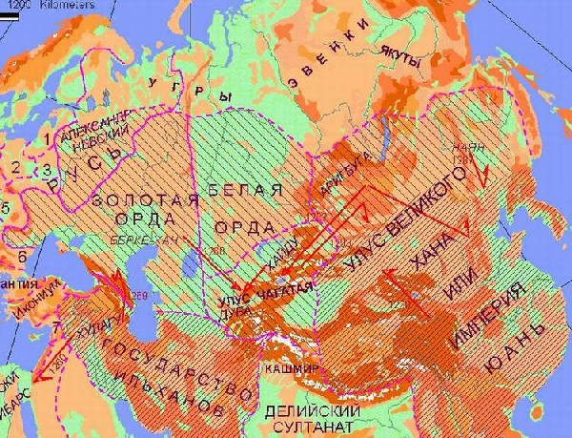
Ақ орда мемлекетінің саяси картасы

Slide 38
XIV-XV ғасырлардағы Қазақстанның экономикалық жағдайы.
Тағар- әскерлерді азық- түлікпен қамтамасыз ету үшін жиналатын салық.
Қалам- жер көлеміне байланысты салық.
Құшыр- жан басына және мал басына салынатын салық (1/10).
Құшыр (2)- мал өсірушілерден жиналатын негізгі салық.
Зекет- мал салығы (1/40).
Харадж, баж- отырықшы егіншілер мен саудагерлерге салынған.
Соғым, Сыбаға, Сауын- көшпелі аудандардағы малға байланысты төлем. Яғни, міндеткерлік жұмыстар атқарған.

Slide 39
XIV-XV ғасырлардағы Қазақстанның экономикалық жағдайы.
Мал шаруашылығы.
ХІІІ ғасырдың аяғында Моңғол шапқыншылығының ауыр зардаптарын тартқан халықтың ауыл шаруашылығы мен отырықшылық қалалық өмірі қайта жандана бастады.
Қазақстанның кең байтақ жерінде шаруашылықтың негізгі үш түрі болды:

Slide 40
Егіншілік.
Шаруашылықтың бұл түрі Қазақстанның Оңтүстік және Оңтүстік- Шығыс өңірінде ежелгі сақ, үйсін тайпаларының кезінен бері қарай белгілі.
ХІІІ ғасырдың ІІ жартысында Моңғол шапқыншылығы кезінде бұзылған шаруашылық жандана бастаған.
Сырдария бойындағы Йасы, Сауран, Отырар, Сайрам, Созақ т.б қалаларымен.
Ақ орданың орталығы болған Сығанақ қаласы көркейді.
Йасы қаласының аймағы егін шаруашылығын дамытудың негізгі бір орталығы саналды.
Йасы маңында бидай, арпа, бау-бақша өсірілген.
Егін шаруашылығы Жетісу аймағында да дамыған.

Slide 41

Егін шаруашылығының басты дамыған аймағы- Йасы қаласы

Slide 42
Қалалар мен селолық қоныстар.
Моңғол шапқыншылығы қалалық мәдениеттің дамуына зардабын тигізді.
ХІІІ ғасырдың аяғы мен ХІV ғасырдың басында Іле алқабындағы қалалық мәдениет мүлде құрып бітті.
Бірақ:
Талас пен Шу алқабындағы кейбір қалалар қайта жанданып, көркейе түскен.
1269 жылы Талас жағасындағы өткізілген құрылтайда шығарылған заң бойынша тыйым салынды: отырықшы хапалық пен қала тұрғындарынан белгіленген алым-салық көлемінен артық алуға;
қалаларда тіршіліктің жандана бастауы туралы армян патшасы І Гетум Моңғолияға сапарындағы күнделігінде жазған.

Slide 43
Қалалар мен селолық қоныстар.
Ақ орданың орталығы болған Сығанақ қаласы қалалық өмірдің қайта өрлеуіне үлкен әсерін тигізген.
Қалалық өмірдің дамыған кезі- Ақ Орданың хандары Сасы-Бұқа, Ерзен, Мүбәрәк және Шымтайлардың билік құрған тұсы.
Сығанақта және оның аймағындағы қалаларда Ерзен ханның кезінде мешіт, медреселер салынып, қоғамдық құрылыстар көбейген.

Slide 44
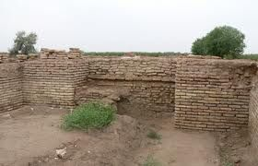
Ақ орданың орталығы болған- Сығанақ қаласының орны.

Slide 45
Қолөнер.
Орта ғасырдың кейінгі кезінде (ХІV) қалалық өмірде дамыған қолөнердің басты бір саласы қыштан ыдыс-аяқ жасау болды.
Археологиялық зертеу жұмыстары кезінде Отырар, Түркістан,Қаратаудың солтүстігінде Күлтөбе, Раң қалаларында ыдыс жасайтын шеберханалар аршылған:
Ыдыстардың көпшілігі су тасуға және тамақ ішуге арналған;
Астық сақтауға арналған күбі, көзелер жасалған.
Іші-сырты әйнек тәрізді жылтырап тұратын әр түрлі өрнектермен әшекейленген жайпақ табақтар мен керсендер де көптеп кездеседі.

Slide 46
Қолөнер.
ХІІІ-ХІV ғасырларда Отырар қаласында жасалған керсендерге құстар мен хайуанаттардың суреттері салынған.
ХІІІ ғасырдың екінші жартысынан бастап Сырдария бойындағы қалаларда кірпіш күйдіру кәсібі өркендей бастаған.
Отырар қаласының оңтүстік-батыс жағынан екі жерден кірпіш күйдіретін шеберхананың орны табылған.
Қалалық мәдениеттің дамығандығын көрсететін қолөнердің бір түрі мыс қорытып, қоладан түрлі бұйымдар жасау кәсібі болып табылады.

Slide 47
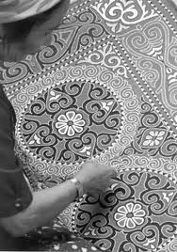
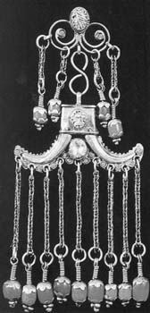
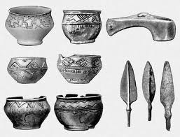
Ою-өрнек жасау өнері.
Зергерлік-бұйымдар.
XIV ғасырдағы ыдыс-аяқ жасау өнері.

Slide 48
Әйнек жасау.
Х-ХІ ғасырларда Отырар, Тараз қалаларында әйнек жасау кәсібі дамыған.
Моңғол шапқыншылығынан кейін бұл кәсіп тоқырауға ұшырағанымен, ХІІІ ғасырдың аяғында қайта жандана бастаған.
Сонымен қатар қалаларда:
Сүйек ұсату;
Тас қашау кәсіптері де дамыған.
Табылған бұйымдардың ішінде сүйектен жасалған түймелер, ілгек-қапсырмалар, сүйекпен безендірілген пышақ саптары кездеседі.
Тастан су және қол диірмендер, шойбалта, балға, келсап, қайрақ тастар жасалған.

Slide 49
Қорытынды.
Қазыбек бидің шешендік сөзінен.
“Қазақ деген мал баққан елміз, ешкімге соқтықпай жай жатқан елміз.
Елімізден құт-береке қашпасын деп,
жеріміздің шетін жау баспасын деп
найзасына жылқының қылын таққан елміз.
Дұшпаны басынбаған елміз,
басымыздан сөз асырмаған елміз.
Досымызды сақтай білген елміз,
дәм-тұзын ақтай білген елміз.

Slide 50
Қорытынды.
Қазыбек бидің шешендік сөзінен.
Бірақ асқақтаған хан болса – хан ордасын таптай білген елміз.
Атадан ұл туса – құл боламын деп тумайды,
анадан қыз туса – күң боламын деп тумайды,
ұл мен қызын жатқа құл мен күң етіп отыра алмайтын елміз.
Сен темір болсаң, біз көмірміз – еріткелі келгенбіз,
қазақ-қалмақ баласын теліткелі келгенбіз.
Танымайтын жат елге — танысқалы келгенбіз,
танысуға көнбесең – шабысқалы келгенбіз.
Сен қабылан болсаң, мен арыстан – алысқалы келгенбіз,
тұтқыр сары желіммен жабысқалы келгенбіз.
Бітім берсең – жөніңді айт, бермесең – тұрысатын жеріңді айт!”

Slide 51
МОҒОЛСТАН МЕМЛЕКЕТІ

Slide 52
МОҒОЛСТАН МЕМЛЕКЕТІ
Моғолстанның құрылуы,жер аумағы XIV ғасырдың ортасына қарай Шағатай ұлысы ыдырап,Шағатай ұлысының шығыс бөлігі-Оңтүстік шығыс Қазақстан мен Қырғыстан аумағында Моғолстан мемлекеті құрылады.
Ал ұлыстың келесі бөлігінен Мауараннахрдың батысында-Әмір Темір мемлекеті құрылған. Мемлекетті кезінде Шағатай ханға адал қызмет еткен дулат тайпасының әмірі Поладшы басқарған

Slide 53
МОҒОЛСТАН МЕМЛЕКЕТІ
1348 жылы Шағатай ұрпағы Дува ханының немересі,16 жасар Тоғлық Темірді Моғолыстан ханы етіп сайлайды.
Негізгі саяси билік осы Әмір Поладшының қолында болған. Әмір Поладшы Моғолстанды Мауараннахрдан біржола бөлып алып,тәуелсіз және хандық құруға бар күшін салды.
Дулаттардың беделі үстем болған.

Slide 54
МОҒОЛСТАН МЕМЛЕКЕТІ
Атақты тарихшы Мұхамед Хайдар Дулатидың жазуы бойынша:
Шағатай хан өз мемлектін үлестіруге бөлгенде өзіне адал қызмет еткен дулат әмірі Поладшыға Маңлай-Сүбе жерінберген. Манлай-Сүбе Шығыс Түркістаннан Ферғанаға дейінгі кең байтақ жерді алып жатты.

Slide 55
МОҒОЛСТАН МЕМЛЕКЕТІ
Тарихи и Рашиди» еңбегінде былай депкөрсетілген : «Моғолстандеп аталатын аумақтың ұзындығы мен көлденеңі 7-8 айшылық жол».

Slide 56
МОҒОЛСТАН МЕМЛЕКЕТІ
Шығыс шеті (Моғолстан)-қалмақтардың жерімен шектеседі және Барыскөл,Емел және Ертісті өзіне қосады.Солтүстігінде оның шекарасы-Көкшетеңіз (Балқаш),Түркістаннмен және Ташкент пен шектеледі. Оңтүстігінде-Ферғана әулетімен ,Қашғар,Ақсу,Шалыш және Турфанмен шектеседі

Slide 57
МОҒОЛСТАН МЕМЛЕКЕТІ
Моғолстан мемлекетіне-Қазақстанның Оңтүстік және Жетісу аймақтары да кірген.
Халқының этникалық құрамы Моғол хандығының тағына негізінен-Шығыс тұқымдары мен монғол ақсүйектері отырған.

Slide 58
МОҒОЛСТАН МЕМЛЕКЕТІ
Моғолстанның негізгі халқы-түрік тілдес тайпалар:
дулат,
қаңлы,
үйсін,
арғын,
барлас,
бұлғашы

Slide 59
Қоғамдық құрылысы
Мемлекеттің орталығы-Алмалық
Дулат тайпасының мұралық лауазымы жоғары ұлысбегі деген атағын сол қалпында қалдырады.
Ислам дінін-мемлекеттік дін ретінде қабылдайды.
Мырза Мұхамед Хайдардың жазуы бойынша бір күнде 160 мың адам Ислам дінін қабылдаған.

Slide 60
Моғолстанның ішкі сыртқы жағдайы
1360-1361жылдары-Тоғлық Темір Мауараннахрға екі рет сәтті жорық жасап,баласы Ілияс-Қожаны Мауараннахрдың хан тағына отырғызып қайтады.
Моғолстаннан оралған Тоғлық-Темір хан қаза болады.
Әмір Темір мен Ілияс-Қожа ханның арасында бірнеше рет қақтығысулар болды.

Slide 61
Моғолстанның ішкі сыртқы жағдайы
1365 жылы 22маусымда Ташкент қаласының маңында екі жақтың арасында шешуші«Батпақ шайқасы» болды: Шайқаста екі жақтан 10 мың әскер қаза тауып,Ілияс-Қожа хан жеңіске жетіп,Әмір Темір қашып құтылады;

Slide 62
Моғолстанның ішкі сыртқы жағдайы
Моғол ханы Ілияс Қожа Самарқанға қарай аттанып,бірақ қаланы ала-алмай кері шегінеді; Бұл сәтсіздіктің басты себебі,билеушілер арасындағы алаусыздық,саяси феодалдық бытыраңқылығы болды; Ақыр аяғында Ілияс-Қожа қайтыс болады.

Slide 63
Моғолстанның ішкі сыртқы жағдайы
Дулат тайпасының атақты әмірлері Қамарад-дин мен Шамсад-диндер билікті жүргізеді; Тоғылық-Темірдің соңғы ұрпағы Қызыр қожа оғланды хан тағына отырғызады.
Моғол хандығын осындай саяси бытыраңқылық жайлап жатқанда Мауараннахрдағы билікті өз қолына алып,күшейген Әмір Темір енді Моғолстанды жаулауға кіріседі.

Slide 64
Моғолстанның ішкі сыртқы жағдайы
1371-1372 жылдары Әмір Темірдің Моғолстанға алғашқы жорығы болды.Алмалық қаласына жетіп,қаланы ала алмай жол бойындағы елді мекенді тонап,тұтқындарды алып қайтады.

Slide 65
Моғолстанның ішкі сыртқы жағдайы
1375-1377 жылдары екінші жорықта Оңтүстік Қазақстан арқылы жүріп Жетісудың Шарыл өзеніне дейін жетеді.Моғол ұлысының басшысы Қамарад-динмен шайқасады оны жеңеді.Қамар ад-дин Шығыс Түркістанға,Үш Тұрфаға қарай қашып құтылады.

Slide 66
Моғолстанның ішкі сыртқы жағдайы
1380-1390жылдары Әмір Темір 120 мың әскері мен Моғолстанға бірнеше рет жорық жасаған. Әмір Темір шабуылдары әбден титығына жеткен Моғол хандығы мүлде әлсірейді.Хандық бірнеше иеліктерге бөлініп,саяси жағынан бөлшектенеді.Қызыр-Қожахан темірге өзінің тәуелділігін мойындайды.

Slide 67
Моғолстанның ішкі сыртқы жағдайы
Моғолстан Әмір Темір (1405ж.)қаза болғаннан кейін ғана Қызыр Қожаның мұрагері Мұхамед ханның кезінде (1405-1416ж.ж) тәуелсіздікке қол жеткізе бастайды.
1408 жылы Мұхамед хан Темірдің немерелері Ахмед мырза мен Ұлықбектің арасында Ферғана үшін таласты ол өзінің әскер күшімен Ахмед мырзаға көмектесіп,жеңіске жеткен еді.

Slide 68
Моғолстанның ішкі сыртқы жағдайы
Осы кезден бастап Моғолстан өз тәуелсіздігін ала бастаған. Мұхамед хан қаза болған соң,моғол хандығының ішіндегі талас тартыс қайта басталады.

Slide 69
Моғолстанның ішкі сыртқы жағдайы
Бұл талас-тартысты Темірдің немересі Ұлықбек пайдаланып,өзін жақтаушы Қызыр-Қожаның немересі Шер-Мұхамедтің хан болуын қолдайды.
Оның хан тағына отыруына көмектескен Ұлықбек енді одан өзіне тәуелді болуын талап етеді. Бұған қарсы болған моғол шонжарлары Қызыр-Қожаның екінші бір немересі Уәйісті хан тағына отырғызады.

Slide 70
1425 жылы бұған наразы болған Ұлықбек Моғолстанға шапқыншылық жасап,халықты талан-таражға ұшыратып қайтады.
Хандық билік үшін талас енді Уәйіс ханның балалары Жүніс пен Есен-бұға арасында басталады.

Slide 71
Таластың нәтижесінде дулат әмірлерінің қолдауымен Есен-бұға 1433-1462жылдары хан тағына отырады.
Моғолстан хандығы Жүніс ханның немересі Абдар-Рашид ханның кезінде ыдырай бастайды.
Жетісу аймағы Қазақ хандығының құрамына енеді.

Slide 72
СІБІР ХАНДЫҒЫ

Slide 73
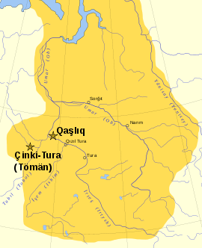
Орталығы
Сібір хадығының астанасы-Искер қаласы(Ертістің оң жағалауында,Тобылдың құяр сағасынан жоғарыда,қазіргі Тобыл қаласының маңында болды.)

Slide 74
Деректер
Сібір атауы б.з.б 1 мыңыншы жылдың соңынан бастап,Ертіс өңірінің орманды далалы алқабын мекендеп,түрік тілді тайпалармен ұзақ жылдар бойы қарым-қатынаста болған «сыпыра» этникалық тобының атауынан шыққан.
Кейінірек бұл жерлер түріктердің ежелгі көшпелі империясының Батыс Түрік қағанатының,қимақ мемлекеттік бірлестіктерінің,қыпшақ тайпалары одағының құрамында еді.
Рашид ад-Дин(парсы) :«Сібір иелігі монголдар жаулап алғаннан кейін,Жошы хан ұлысының,одан соң Алтын Орда құрамына енгенін»,-деп жазады.
Алтын Орданың ханы Батый Сібір жерін Шайбаниға сыйға тартқан.Осы кезден бастап Сібір жері олардың заңды мұрасы болып есептеледі

Slide 75
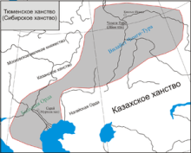
Аумағы
Қазіргі Батыс Сібірдің барлық жері,Оңтүстік Орал өңірі,Ертіс,Есіл,Тобыл өзендерінің сағаларын алып жатқан Солтүстік Қазақстан жерлері кірді.

Slide 76
Этникалық құрамы
Орта жүздегі арғын,керей,қыпшақ,найман руларының басым көпшілігі.
Башқұрттардың бір бөлігі.
Сібірдің байырғы тұрғындары-хантылар мен мансылар болды.
Қазақ рулары Тобылдың,Есіл мен Ертістің орта ағысы бойында,Бараба даласында Батыс Сібірдің түрік тілдес халықтарымен көршілес көшіп жүрді

Slide 77
БАТЫС СІБІР
ХАНДЫҒЫ

Slide 78
Астанасы: Чимги-Тура(Түмен)
Шайбаниліктің XIV ғасырының аяғында Тобыл,Тура және Тобда өзендерінің аңғарында Түмен хандығын (Сібір хандығы)құрды.

Slide 79
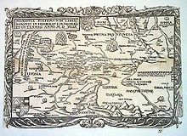
Аумағы:
Солтүстік Қазақстан мен Оңтүстік Сібір жерлері Шыңғыс хан ұрпағы шайбаниліктердің ұрпағына айналды

Slide 80
Діні
Көшім Сібірдің ханы болған кезден бастап Батыс Сібірдің жергілікті халқына Ислам дінін тарата бастады.
Ежелден пұтқа табынатын Сібір халқы Ислам дінін зорлап қабылдатуға қарсылық көрсетті.
Көшім хан тұсындағы хандық
Қыдырғали Жалайри-«Жылнамалар жинағында»Көшімді Шайбани ұрпағына жатқызған;
Әбілғазы да «Түрік шежіресіде»соны растайды;
Н.Карамзин мен А.Левешин, т.б. тарихшылар Көшімді қазақ ақсүйегіне жатқызады;
Ш.Уәлиханов Көшім қырғыз (қазақ) сұлтаны болған деген пікірді айтады;
Жылнамашы Есипов Көшімнің Сібірге «қазақ ордасынан»,яғни қазақ даласынан келгенін ашып жазады.

Slide 81
Саяси тарихы
1555 жылы қазақтар мен ноғайлардың жасақтарын басқарып,Сібір жұртын билеп тұрған тайбұға руымен ұзақ ұрыс жүргізеді.Тайбұғалықтар жеңіліс тауып,Көшімнің билігін мойындайды:
Көшім хан билік жүргізген тұста Сібір хандығының күш-қуаты артады;
Сібір хандығымен оның көршілері Мәскеу,Қазан,Бұхар,Ноғай,Шығыс Түркістан және қалмақ елдері санасып отырды.
Сібір хандығы сол кезде өзінің табиғи байлығымен әлемге әйгілі болды;
Әлемдік саудада жоғары бағаланатын бағалы аң терілері мен қыран құстар Сібірдің басты қазынасы еді.

Slide 82
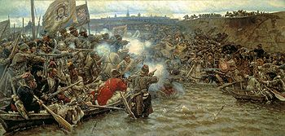
Ермақтың
жорығы
1582 жылы 540 қазақ пен Строгановтардың 50 қызметкері 30 кемеге отырып, Сібір жорығына аттанды.Ермак әскері болса күтпеген жерден Искердің түбінен шыға келді:
Ермак Сібір хандығының астанасы Искерді тұтқиылдан шабуыл жасап,басып алуға бар күшін салды;
Қарашы түбінде болған ұрыста Ермак басым түсіп,қару-жарақ шеберханасын және азық-түлік қоймасын басып алады;
Искер түбінде болған ұрыста Ермак отряды хан қолын мылтық пен зеңбірек оғының астына алып,үлкен шығынғы ұшыратты.
1584 жылы ұрыста Ермак Сәтбек батырдан жеңіліп,қашып бара жатқанда,суға кетіп өледі.

Slide 83
Сібір хандығын Ресейдің
жаулап алуы
Ресей патшасының Қазан мен Астраханды басып алғандығы түпкі мақсаты Шығысқа басқыншылық,жаулап алушылық жорықтар жасау екенін Сібір ханы Көшім бірінші болып байқап,оны тоқтату шараларын ойластырды.
1582 жылы Көшімнің жасақтары Оралдан асып түсіп,Сібірге көз алартқан саудагер Строгановтардың иеліктеріне бірнеше рет жорықтар ұйымдастырды.
Көшім жасақтарының ең осал жері-дәрімен атылатын қарудың жоқтығы.
Патша өкіметі Батыс Сібірді жаулап алу ниеітнен қайтпады.Сібірмен шекаралас жерлерге бекініс тер салып,орыс шаруаларын қоныстандыра бастады.
1598 жылы Сібір ханы Көшім біржолата жеңіліске ұшырады.
Сібірдің байырғы халқы Ресейдің оңай олжасына айналып,Ресей патшасының отарлық езгісіне түсті.

Slide 84
ҚАЗАҚ-ОРЫС
ҚАТЫНАСТАРЫ

Slide 85
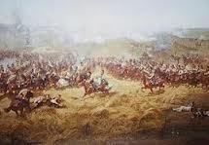
XVI ғасырда Ресейдің шығыстағы шекарасы Қазақстан жеріне жақындады.Бұл жағдай қазақ хандарының Ресеймен сауда байланыстарын орнатуға мүмкіндік жасады.Ресейдің Орта Азияға баратын сауда жолдары Қазақстан арқылы өтті.
IV Иван орыс көпестеріне қазақтармен баж салығынсыз сауда жасауға рұқсат берді.

Slide 86
XV ғасырдың 90 жылынан бастап қазақ-орыс қатынастары күшіне енді.
1573 жылы Қазақ хандығымен одақ жасау үшін Т.Чебуков бастаған орыс елшілігі келді.
Тәуекел хан билігі кезінде орыс мемлекетімен Қазақ хандығының арасындағы байланысты дамытты:
1594 жылдың аяғында Ресеймен достық келісім жасау үшін Мәскеуге Федор патшаға Құл-Мұхаммед бастаған Тәуекел ханның елшілері барды;
1595 жылы бұған жауап ретінде Тәуекел ханға В.Степанов бастаған орыс елшілері келді.

Slide 87
1694 жылы Тәуке хан I Петрмен елші Аталықов арқылы сауда байланысын күшейту туралы келісім жасады;
I Петр Ресейдің Шығыс пен сауда қатынасын өрістету үшін Қазақстан «кілт және қақпа» болады деп көрсетті.
XVI ғасырда Қазақстанның Солтүстік және батыс аудандарына ойрат тайпалары баса-көктеп кірді де Ресей мен Орта Азия арасындағы сауда жолдарын басып алды.
1698 жылдан бастап Жоңғар шапқыншылығы Қазақ хандығы үшін басты қауіп-қатерге айналды.Одан сақтану қажеттілігі Ресеймен ынтымақты нығайта түсуге итермеледі.

Slide 88
НАЗАРЛАРЫҢЫЗҒА
ҮЛКЕН РАХМЕТ!!!

